Slide 1
RPC
什么是RPC
RPC的使用场景
RPC 和 HTTP 的对比
常用的RPC的框架（demo）

Slide 2
什么是RPC
RPC（Remote Procedure Call Protocol）——远程过程调用协议，它是一种通过网络从远程计算机程序上请求服务，而不需要了解底层网络技术的协议。 RPC协议假定某些传输协议的存在，如TCP或UDP，为通信程序之间携带信息数据。
采用客户端/服务端工作模式
在OSI网络通信模型中，RPC跨越了传输层和应用层。
远程过程调用具有与本地调用相同的形式 🤔️

Slide 3
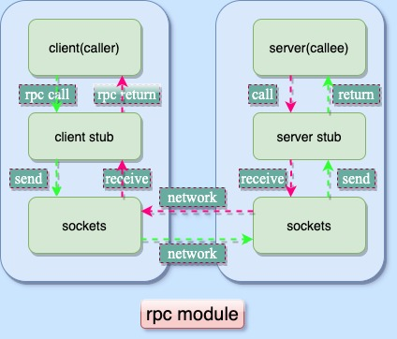
工作原理

Slide 4
组成介绍
Caller: 调用方
Client Stub: 存放 Caller 的请求参数数据信息打包成网络消息，再通过网络传输发送给服务端
Sockets: 网络服务，底层传输，TCP/HTTP2
Server Stub: 接收客户端发送过来的请求消息并进行解包，然后再调用本地服务进行处理
Server: 服务方

Slide 5
流程
服务调用方（client）通过本地调用的方式调用服务
客户端存根（client stub）接收到调用请求后负责将方法、入参等信息序列化（组装）成能够进行网络传输的消息体
客户端存根（client stub）找到远程的服务地址，并且将消息通过网络发送给服务端
服务端存根（server stub）收到消息后进行解码（反序列化操作）
服务端存根（server stub）根据解码结果调用本地的服务进行相关处理

Slide 6
本地服务执行具体业务逻辑并将处理结果返回给服务端存根（server stub）
服务端存根（server stub）将返回结果重新打包成消息（序列化）并通过网络发送至消费方
客户端存根（client stub）接收到消息，并进行解码（反序列化）
服务调用方（client）得到最终结果

Slide 7
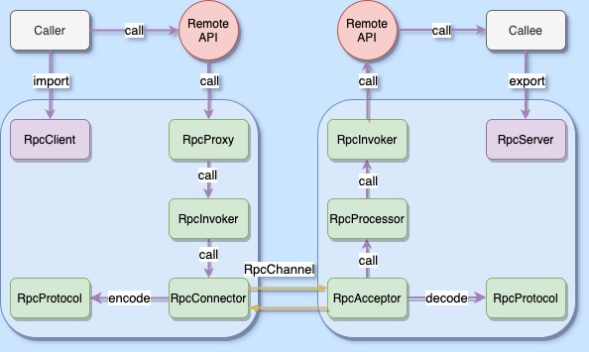
结构解析

Slide 8
组件介绍
RpcServer
负责导出（export）远程接口
RpcClient
负责导入（import）远程接口的代理实现
RpcProxy
远程接口的代理实现

Slide 9
RpcInvoker
客户方实现：负责编码调用信息和发送调用请求到服务方并等待调用结果返回
服务方实现：负责调用服务端接口的具体实现并返回调用结果
RpcProtocol
协议编/解码
RpcConnector
维持客户方和服务方的连接通道和发送数据到服务方

Slide 10
RpcAcceptor
负责接收客户方请求并返回请求结果
RpcProcessor
在服务方控制调用过程，包括管理调用线程池、超时时间等
RpcChannel
数据传输通道

Slide 11
RPC 服务方通过 RpcServer 去导出（export）远程接口方法，调用方通过 RpcClient 去引入（import）远程接口方法
调用方像调用本地方法一样去调用远程接口方法，RPC 框架提供接口的代理实现，实际的调用将委托给代理RpcProxy
代理（RpcProxy）封装调用信息并将调用转交给 RpcInvoker 去实际执行
在客户端的 RpcInvoker 通过连接器 RpcConnector 去维持与服务端的通道 RpcChannel
使用 RpcProtocol 执行协议编码（encode）并将编码后的请求消息通过通道发送给服务方

Slide 12
RPC 服务端接收器 RpcAcceptor 接收客户端的调用请求
RpcProtocol 执行协议解码（decode）
RPC 服务端接收器 RpcAcceptor 接收客户端的调用请求
解码后的调用信息传递给 RpcProcessor 去控制处理调用过程，最后再委托调用给 RpcInvoker 去实际执行并返回调用结果

Slide 13
使用场景
希望同步得到结果的场合
希望使用简单，RPC操作基于接口，使用简单，使用方式模拟本地调用
低延时、高可用的分布式系统
RPC主要用于公司内部的服务调用，性能消耗低，传输效率高，服务治理方便。HTTP主要用于对外的异构环境，浏览器接口调用，APP接口调用，第三方接口调用等

Slide 14
RPC 和 HTTP 的对比
传输协议
RPC，可以基于TCP协议，也可以基于HTTP协议
HTTP，基于HTTP协议
传输效率
RPC，使用自定义的TCP协议，可以让请求报文体积更小，或者使用HTTP2协议，也可以很好的减少报文的体积，提高传输效率
HTTP，如果是基于HTTP1.1的协议，请求中会包含很多无用的内容，如果是基于HTTP2.0，那么简单的封装以下是可以作为一个RPC来使用的，这时标准RPC框架更多的是服务治理

Slide 15
性能消耗，主要在于序列化和反序列化的耗时
RPC，可以基于二进制或自定义的协议，实现高效的二进制传输
HTTP，基于 JSON/XML来实现，字节大小和序列化耗时要更加消耗性能
负载均衡
RPC，基本都自带了负载均衡策略
HTTP，需要配置Nginx，HAProxy来实现
服务治理（下游服务新增，重启，下线时如何不影响上游调用者）
RPC，能做到自动通知，不影响上游
HTTP，需要事先通知，修改Nginx/HAProxy配置

Slide 16
常用RPC框架
RPC
JSON-RPC
一个无状态且轻量级的远程过程调用（RPC）传送协议，其传送內容透過JSON 为主
GRPC
序列化用protobuf，通信使用http2

Slide 17
Q&A
RPC模拟本地调用需要考虑点：
网络不稳定
服务阻塞
异常和熔断

